Slide 1
在校生兼职服务平台设计与实现

Slide 2
项目背景与目的
大学生兼职系统是专门为大学生或者一些其他人寻找兼职工作而量身定做的一个系统，学生通过应聘一些兼职工作来锻炼。提高自己的专业能力,减少父母的经济负日。而且已经成为一种普遍的社会现象。但是大学生怎样在短期内找到一个适合的兼职工作。该项目提供了一些职位信息以及可发布职位。大学生兼职系统就是以这些问题为出发点和落脚点分析和设计的。在如今的在校生兼职工作招聘中更多采用QQ群方式发布职位，这类的方式虽然有一定的成效，但有一些严重的缺陷：职位数量一般而言较少，招聘群需要宣传，此外群人数又有限制，重要一点是后发布的信息被刚发布的信息挤到后面，导致招聘消息丢失；招聘信息的查询不易，招聘信息比较混乱，看起来一团糟，人们体检感差。本项就是针对这些问题实现了一个大学生在线兼职平台。这个系统精确的对职位、人员信息进行管理，包含职位招聘、聊天、在线测试、职位分析、职位查询、职位推荐、求职攻略以及校园动态等功能。

Slide 3
意义
方便，安全的让大学生体验进入社会的艰辛以及减少父母的经济负担，提高了工作人员工作效率，减少工作量，为大学生求职具有一定实际意义。

Slide 4
业务逻辑
手机号短信验证注册，登录之后可修改个人信息，上传头像以及简历，查看系统推荐职位以及人才推荐，通过关键字搜索显示职位，以及与发布者交流，发布者可添加职位信息，发布测试试卷，
应聘者可根据职位试卷密钥参与职位答题，答题结束生成应聘记 录，并自动向发布方发送答题结构结果信息。对于平台出现的一些情况可在动态页进行发布动态反馈，曝光，评论等。

Slide 5
项目模块
个人模块
交流模块
信息推荐
校园动态
商家招聘模块
职位搜索模块
测评
职位分析
求职攻略

Slide 6
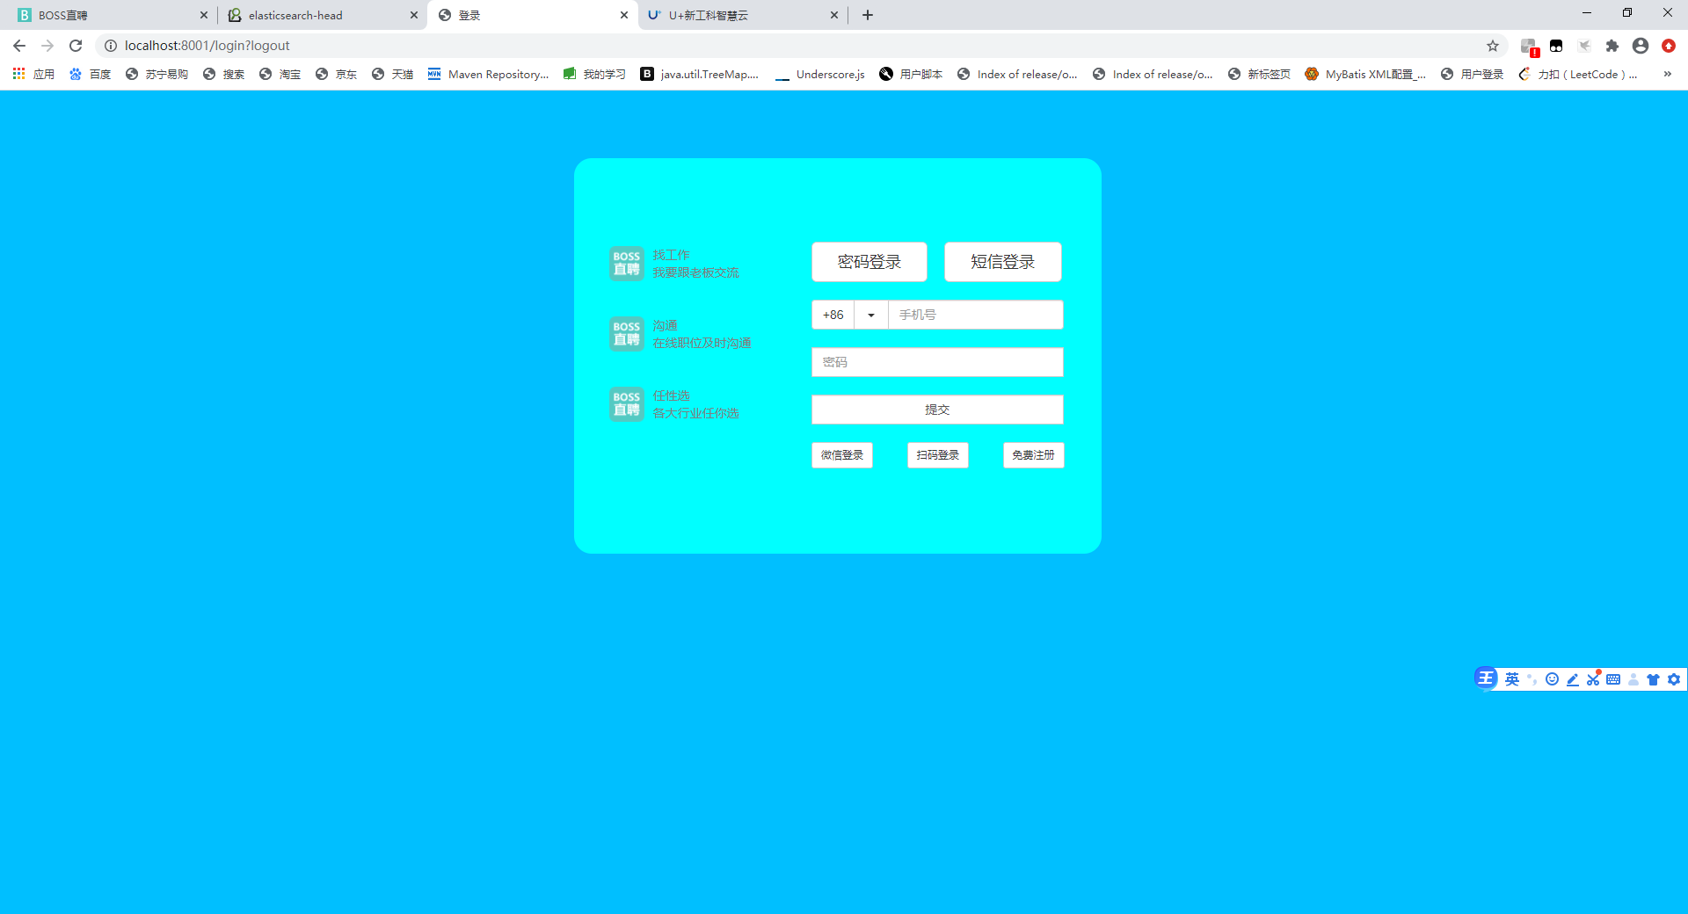
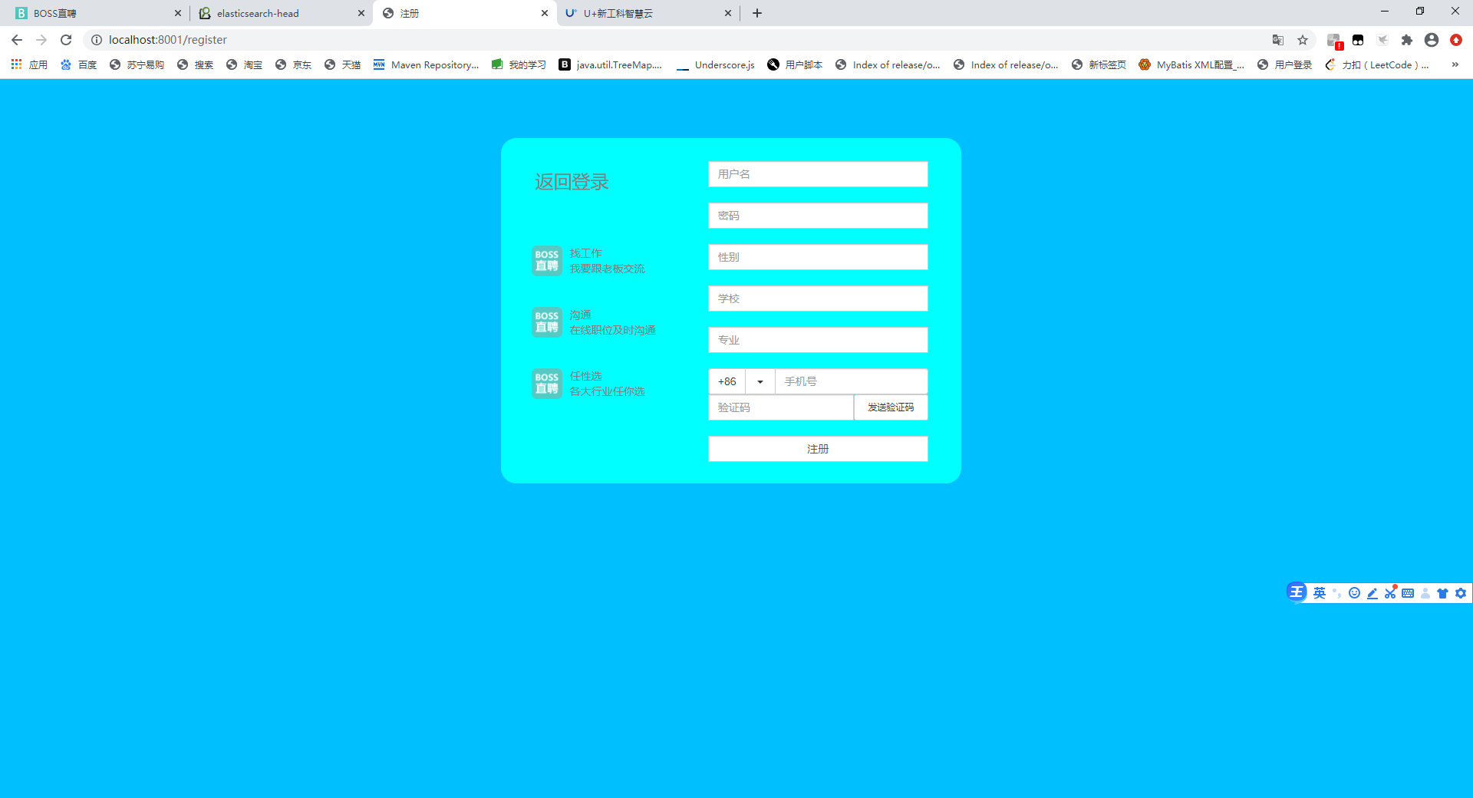
个人中心模块（登录，注册，个人信息更改）
登录:(技术栈springsecurity和springsession) 注册:(阿里云短信验证)

Slide 7
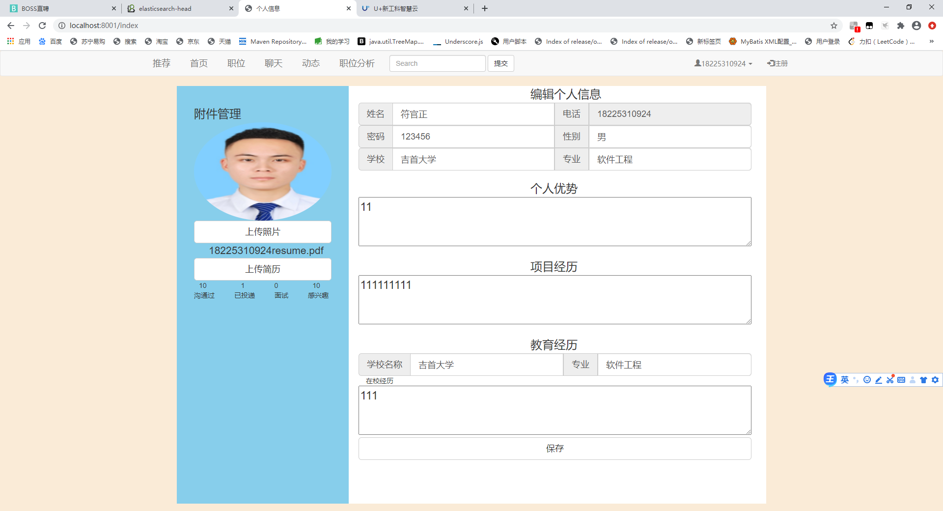
个人中心修改(上传头像，简历，以及基本信息修改)

Slide 8
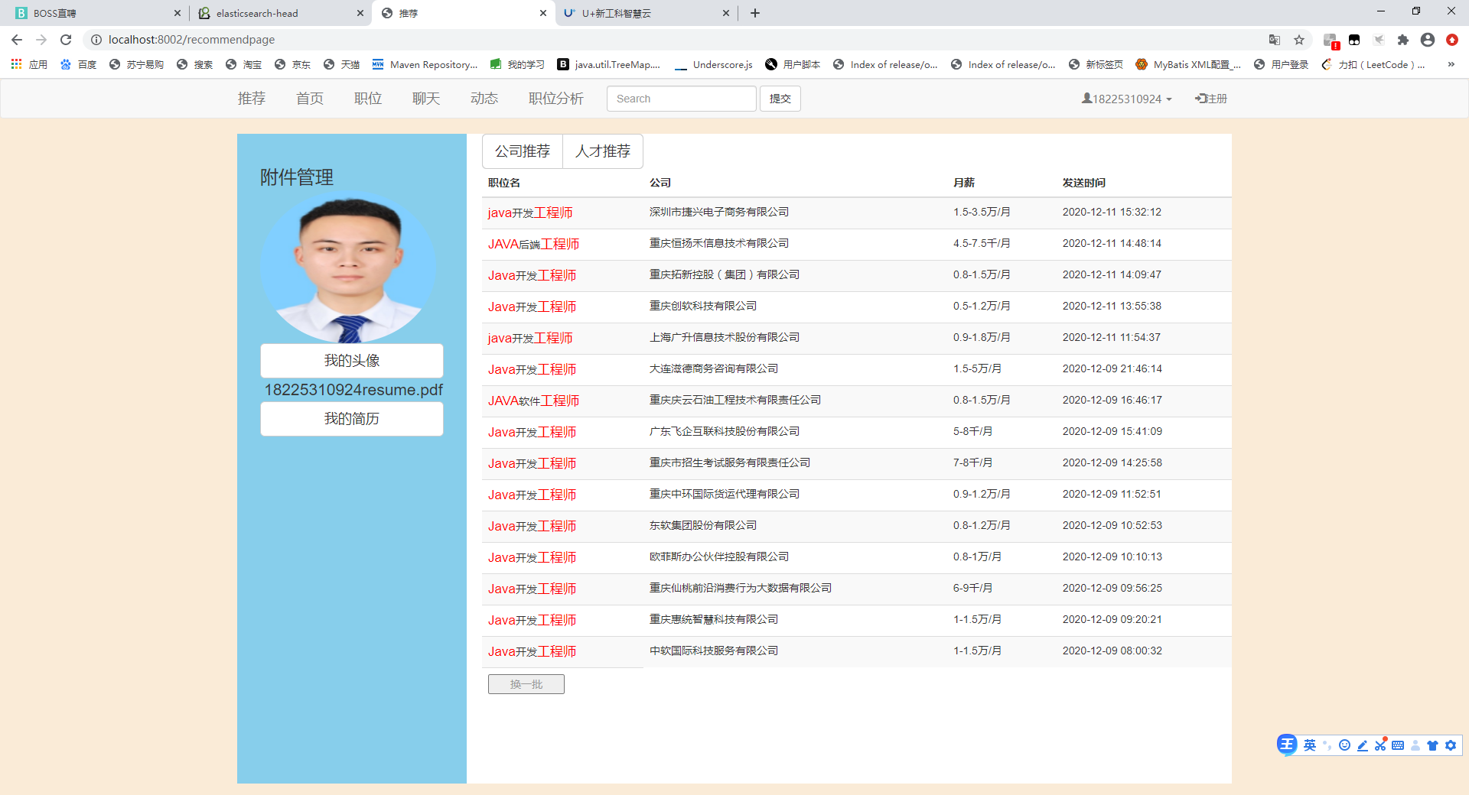
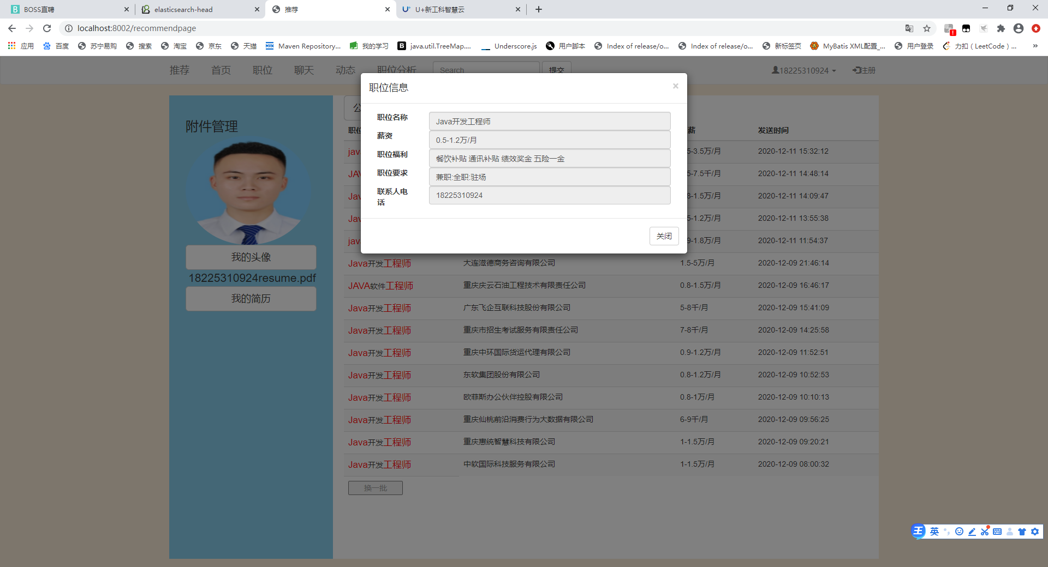
推荐模块
职位推荐（es中随机获取数据) 职位详情(es多条件精确查询)

Slide 9
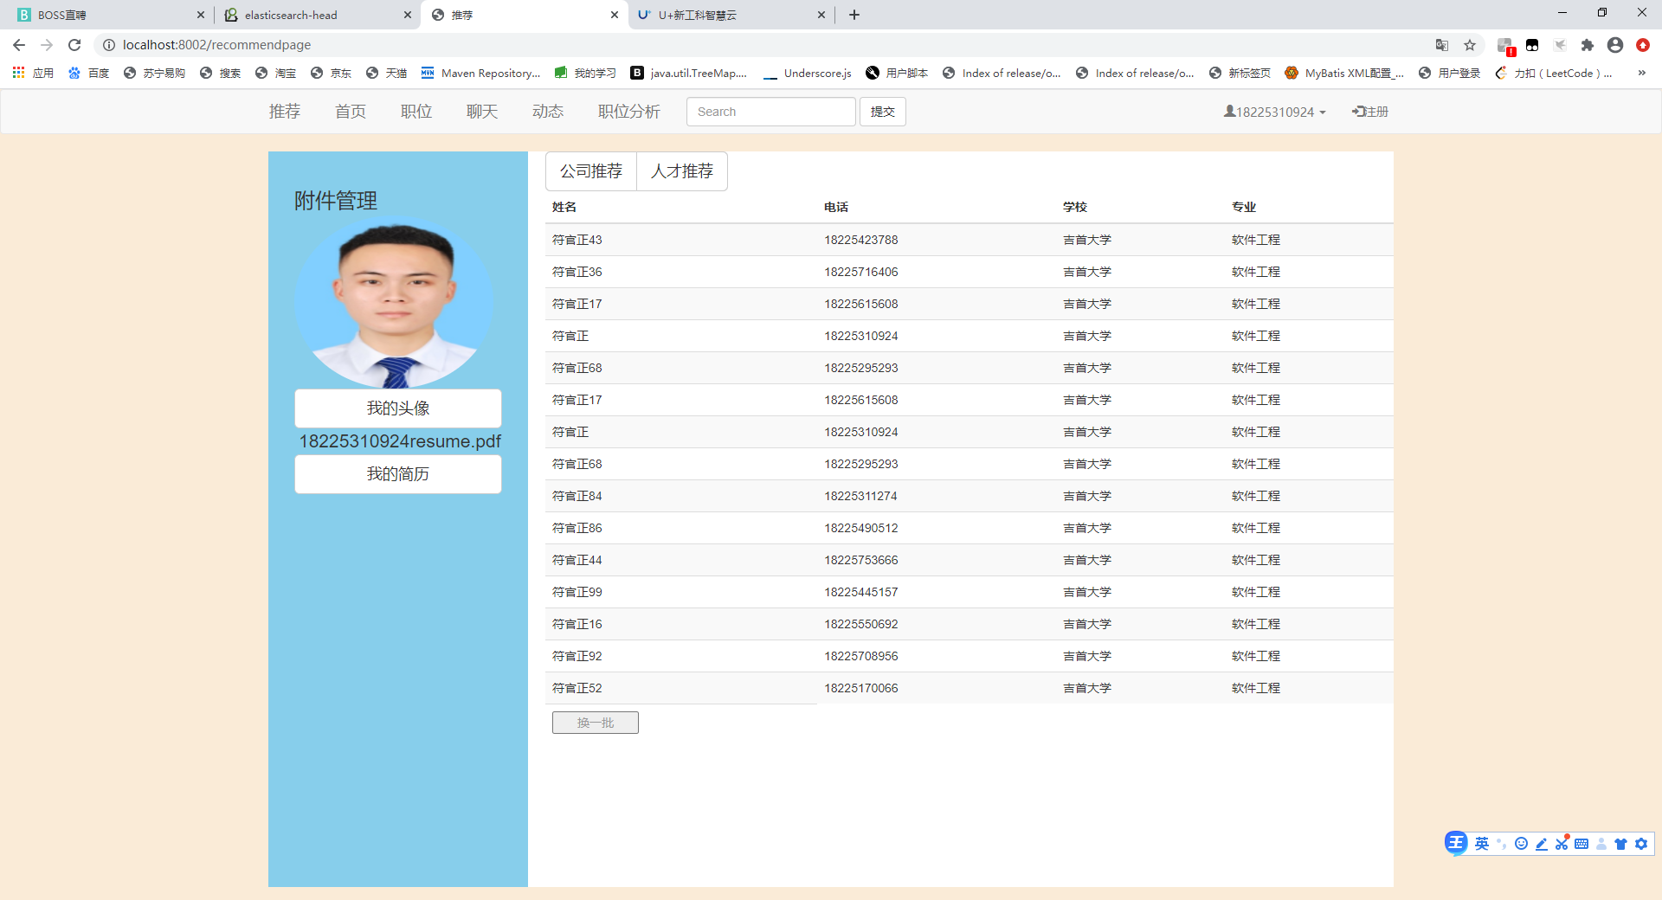
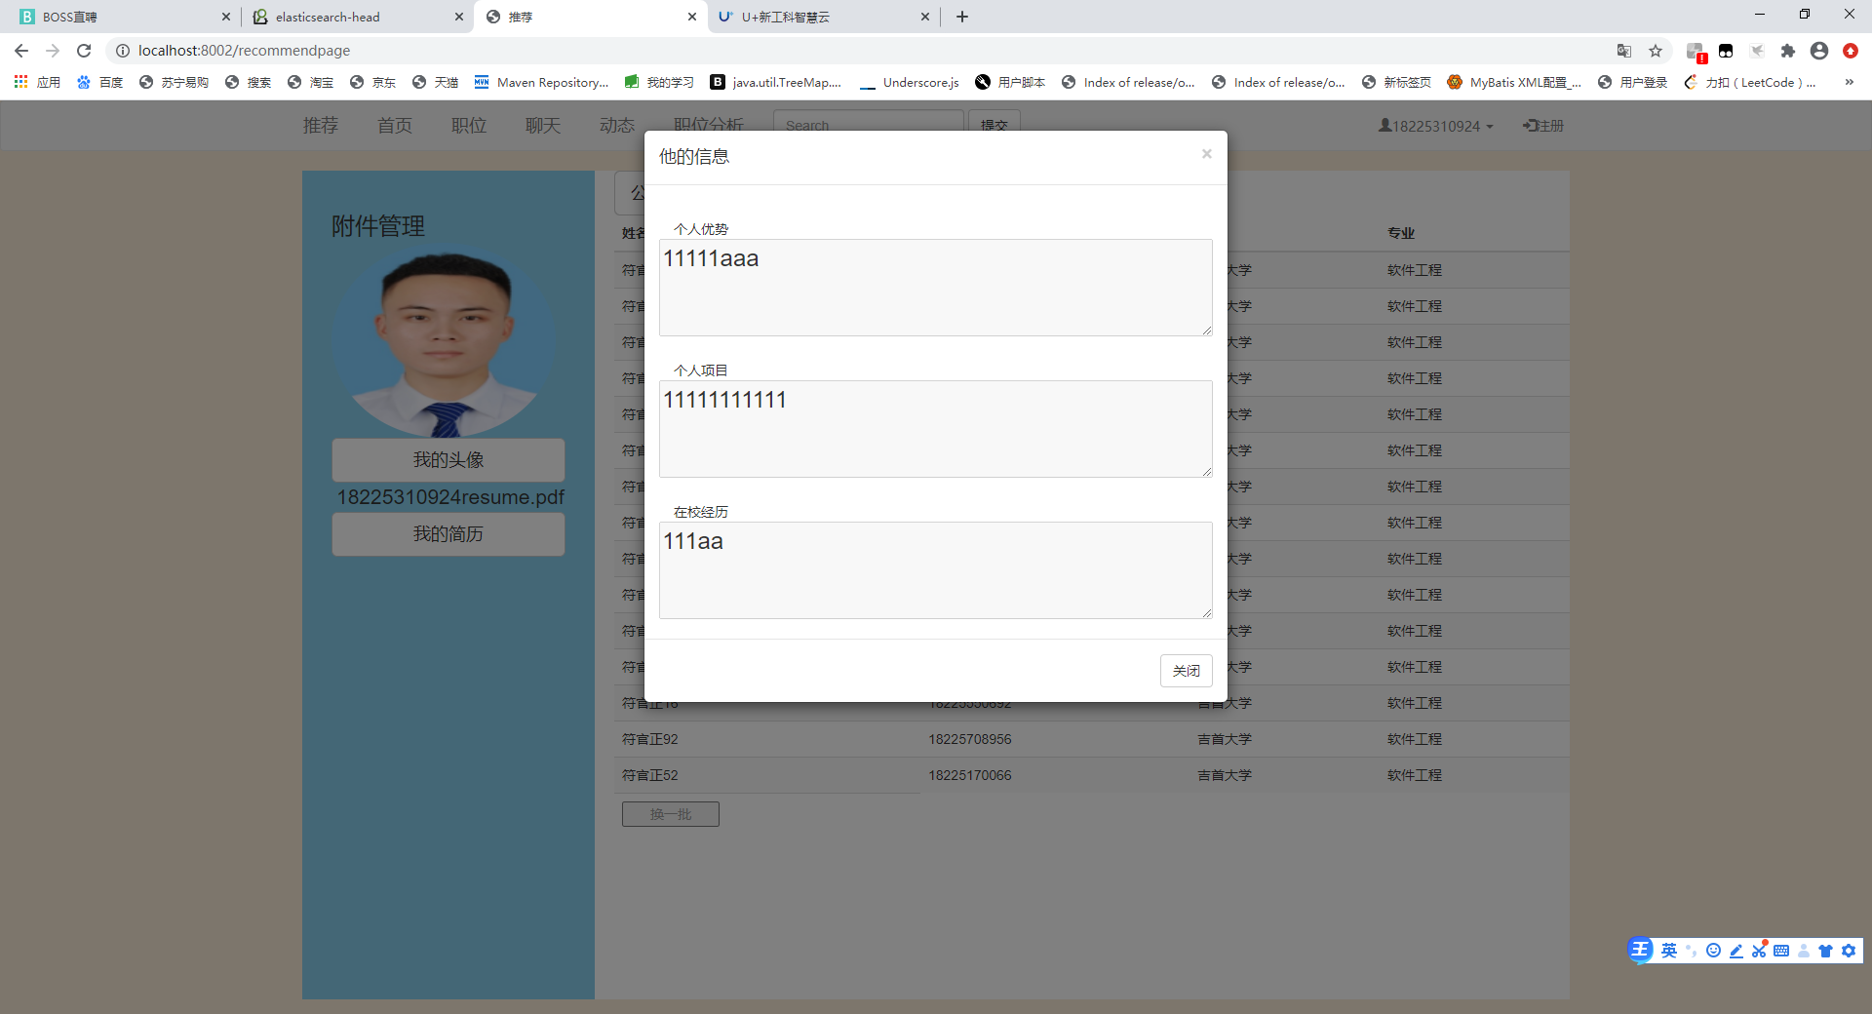
人才推荐(mysql中随机获取用户信息) 用户详情 (查看在线简历)

Slide 10
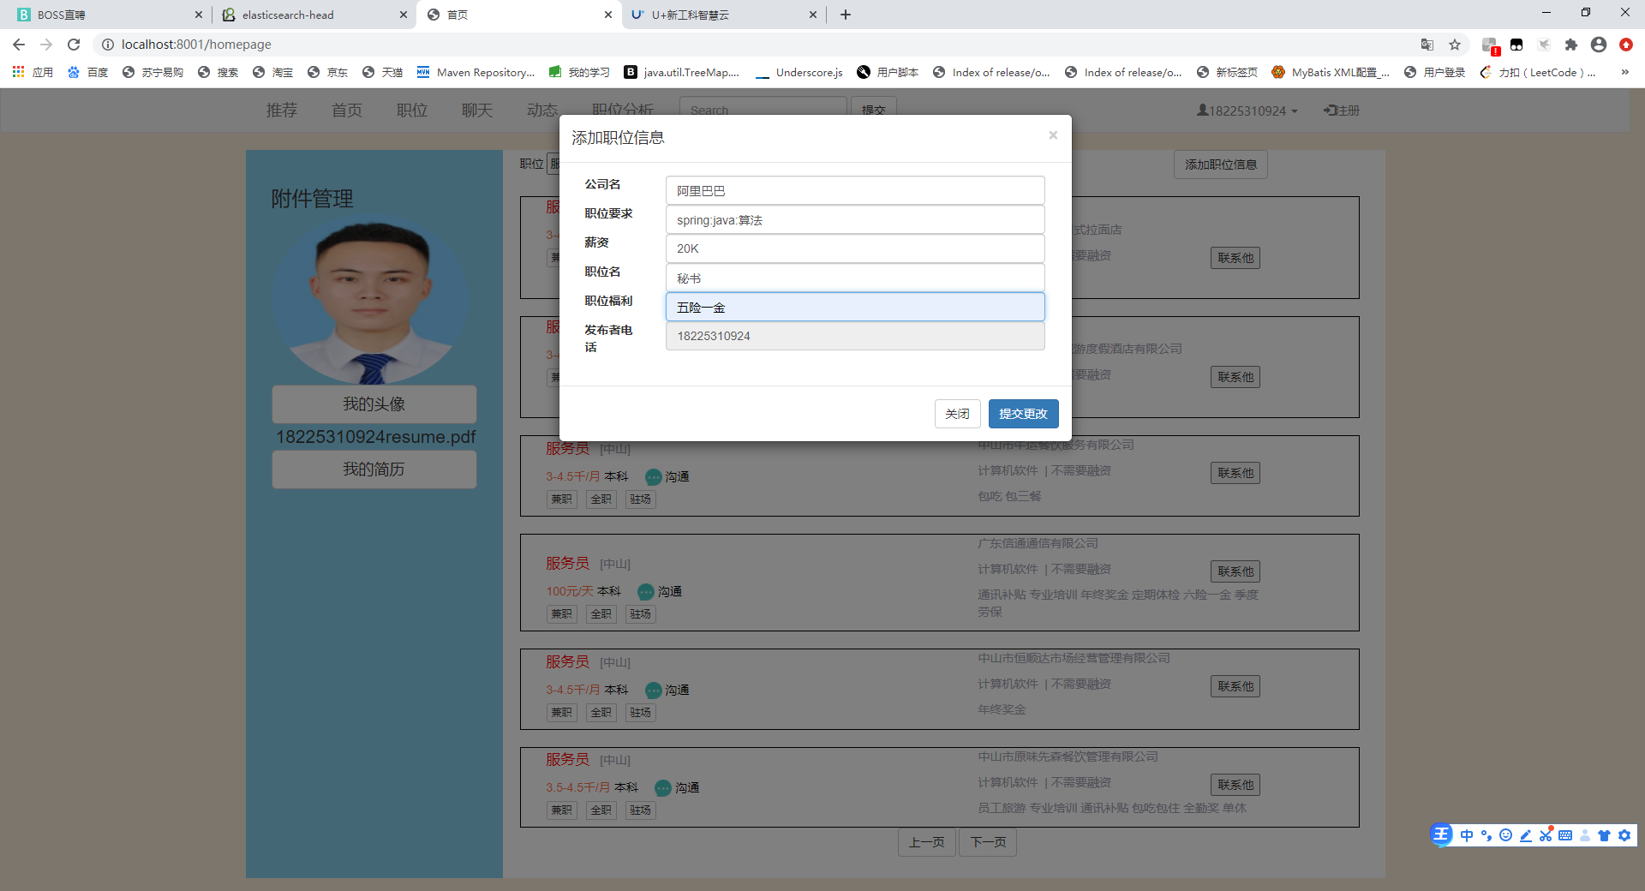
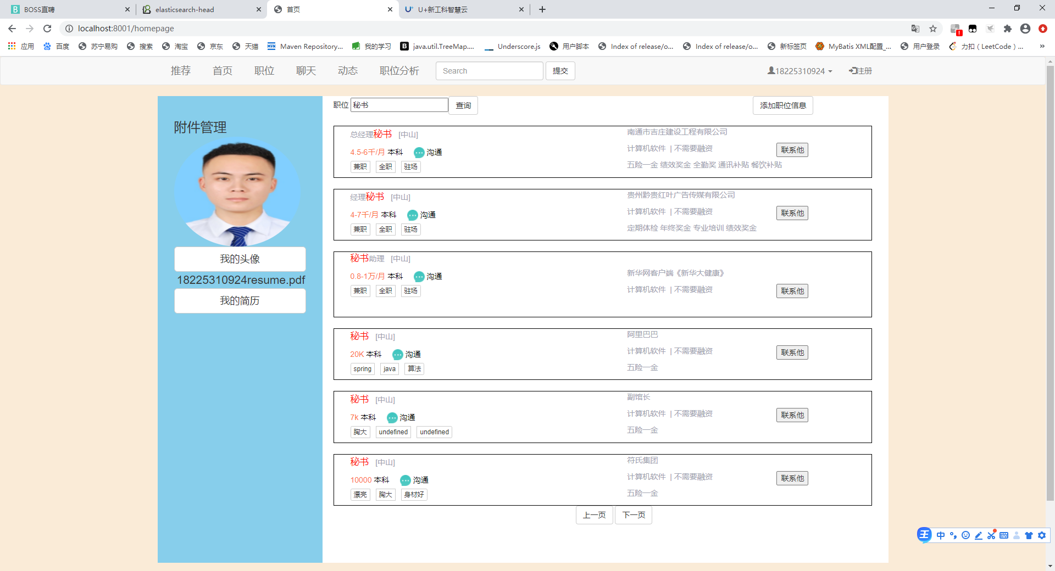
招聘搜索模块
添加职位 (添加到es） 关键字模糊查询职位(es模糊查询分页显示)

Slide 11
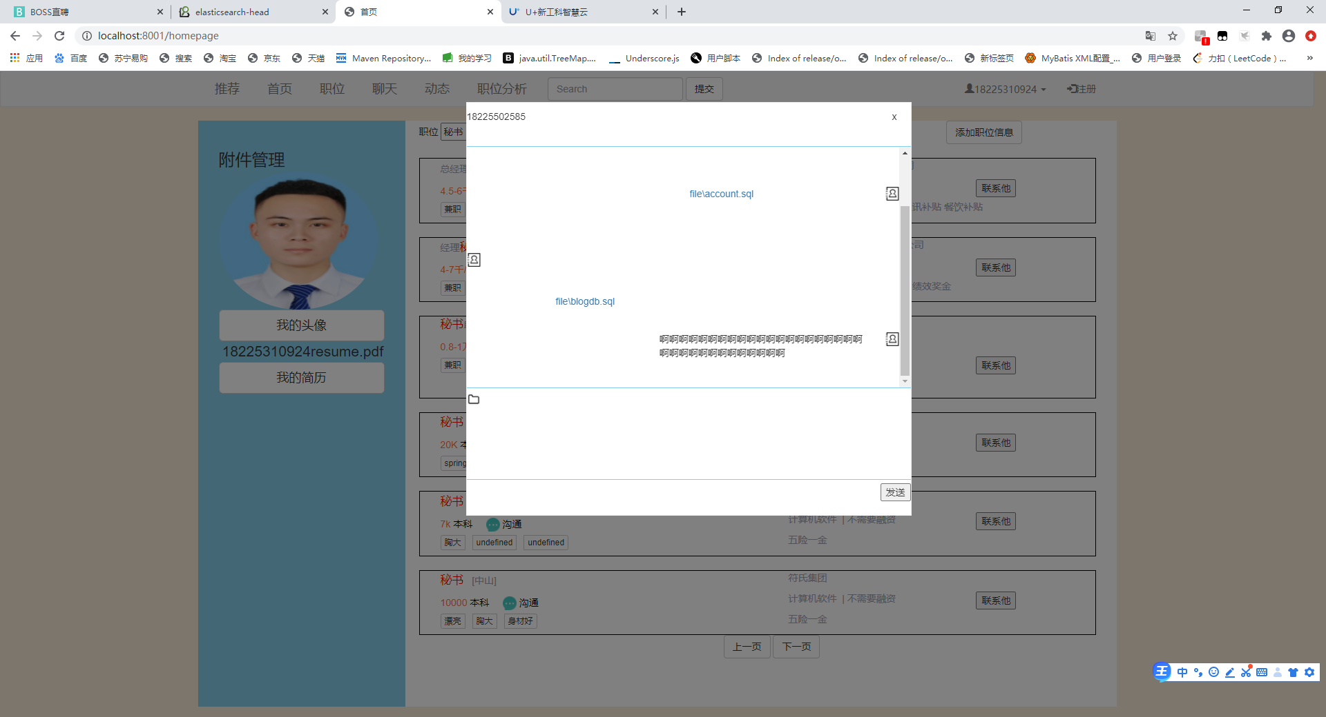
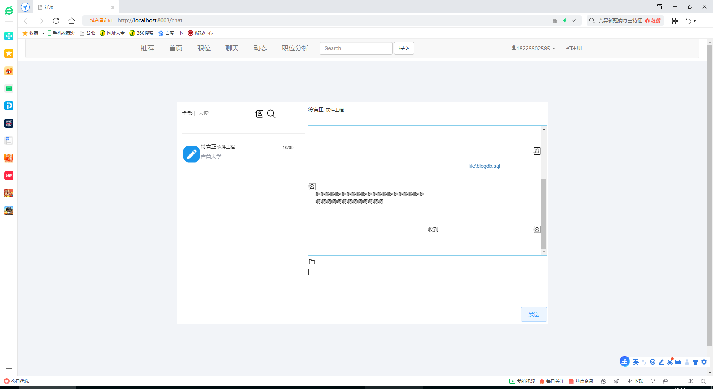
与发布商家交流

Slide 12
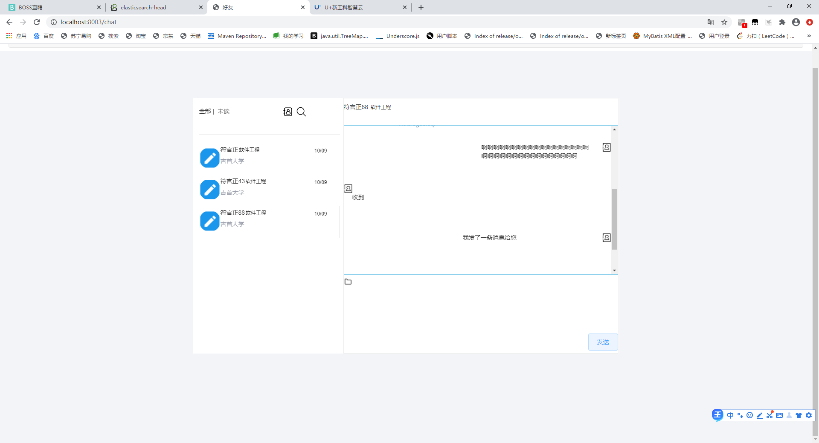
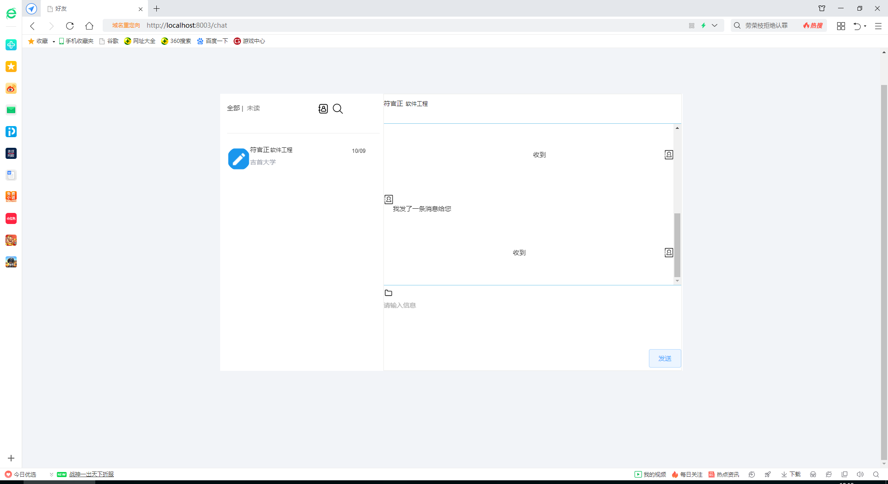
聊天模块(技术栈websocket，保存数据到mysql，发送文件点击默认下载)

Slide 13
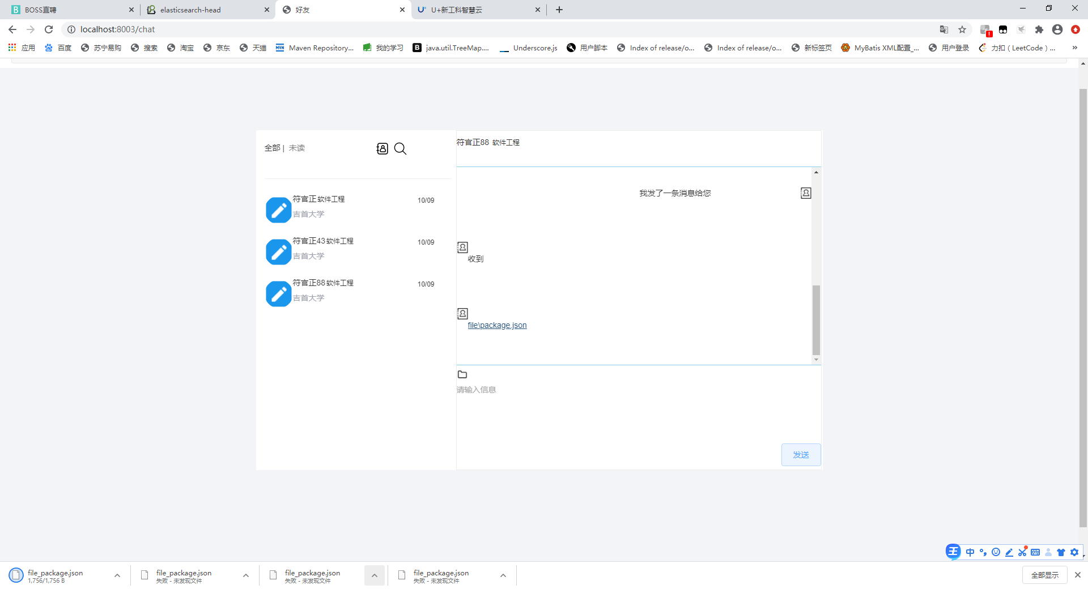
聊天发送文件(点击为下载)

Slide 14
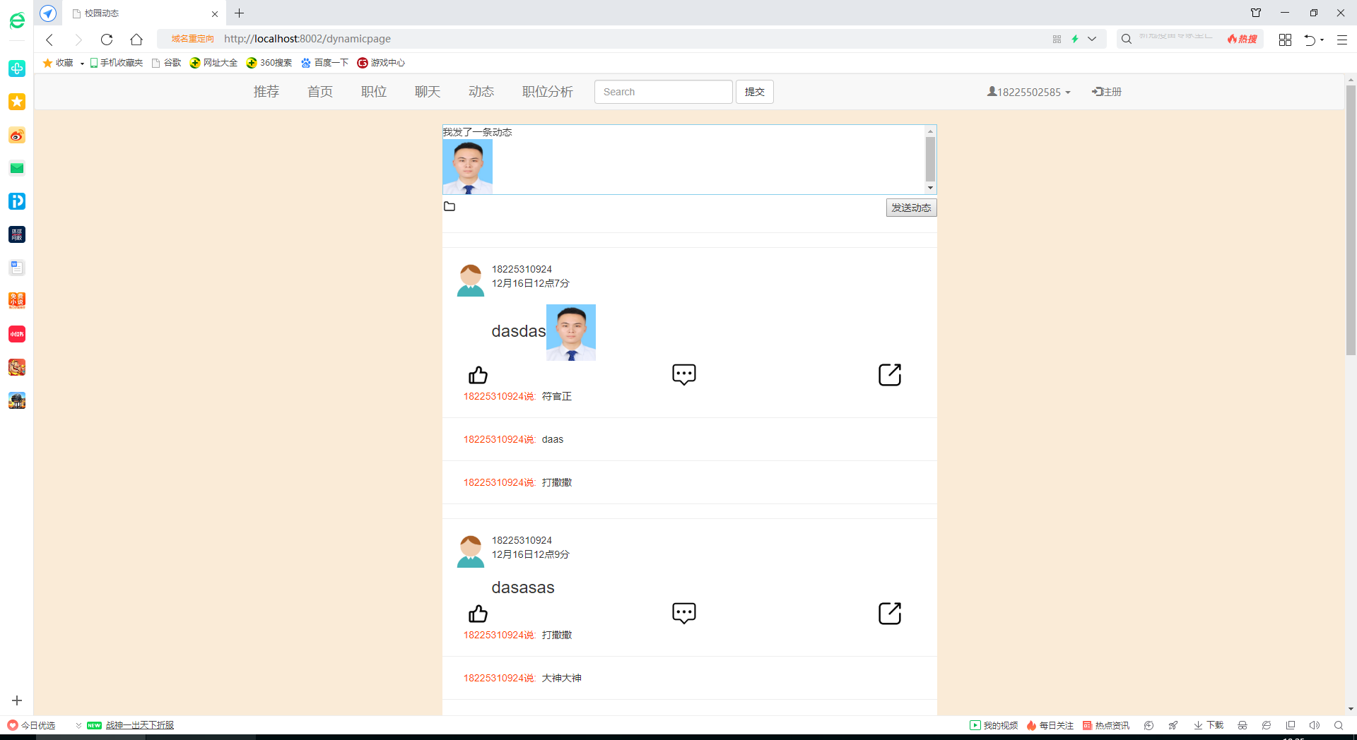
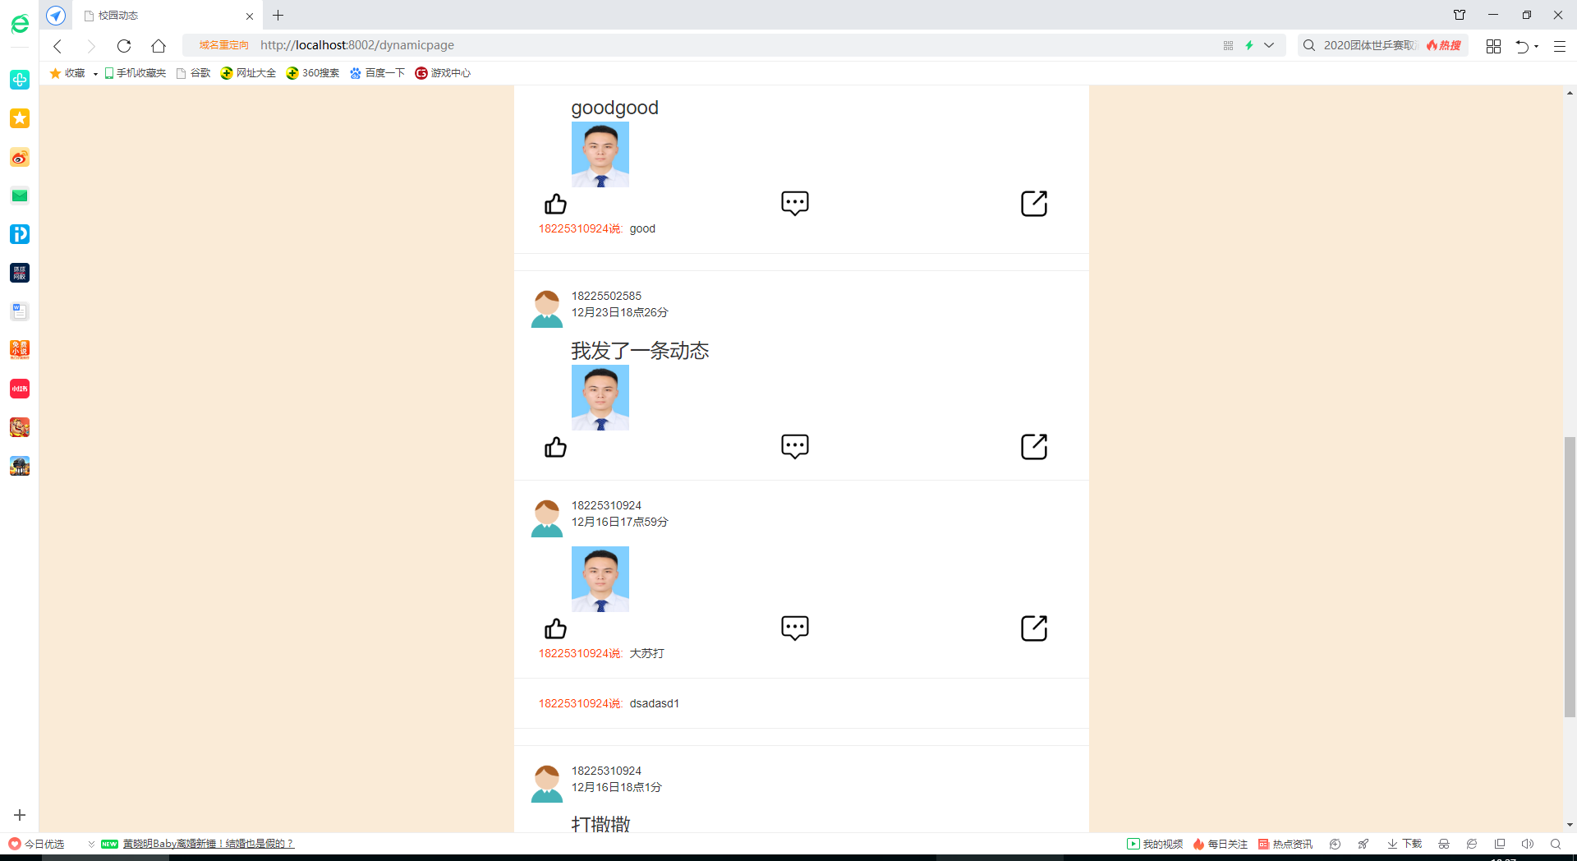
校园动态
发布动态

Slide 15
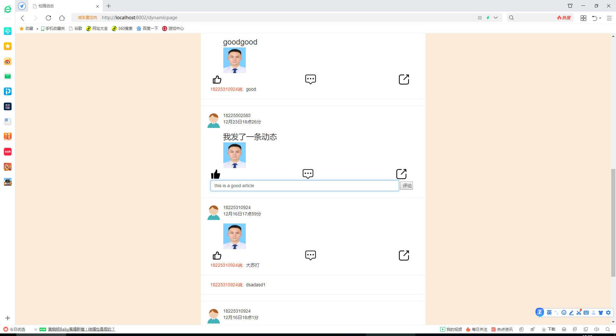
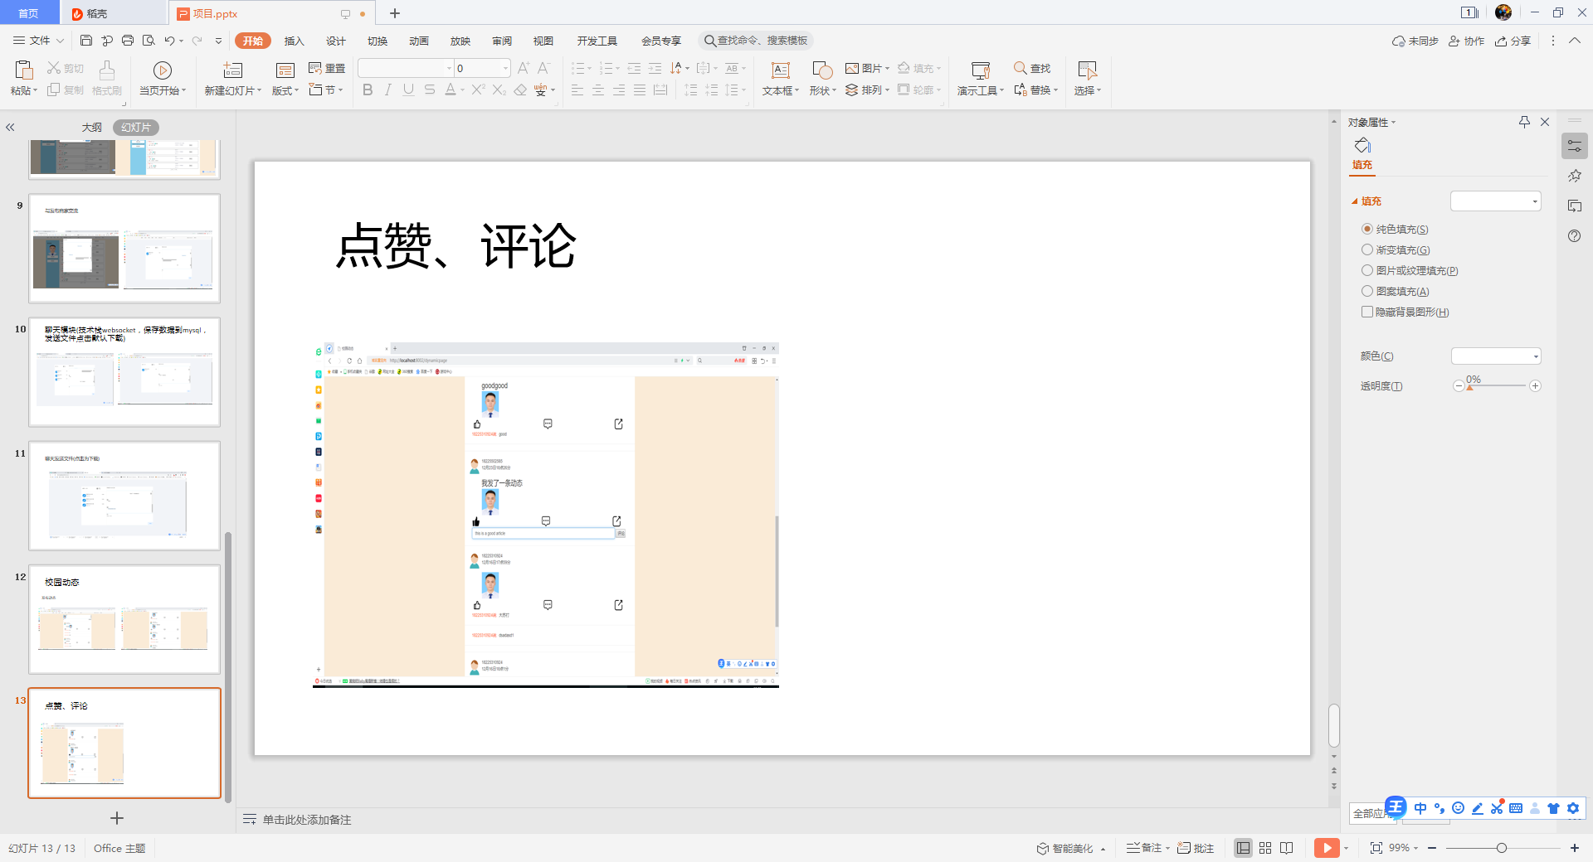
点赞、评论

Slide 16
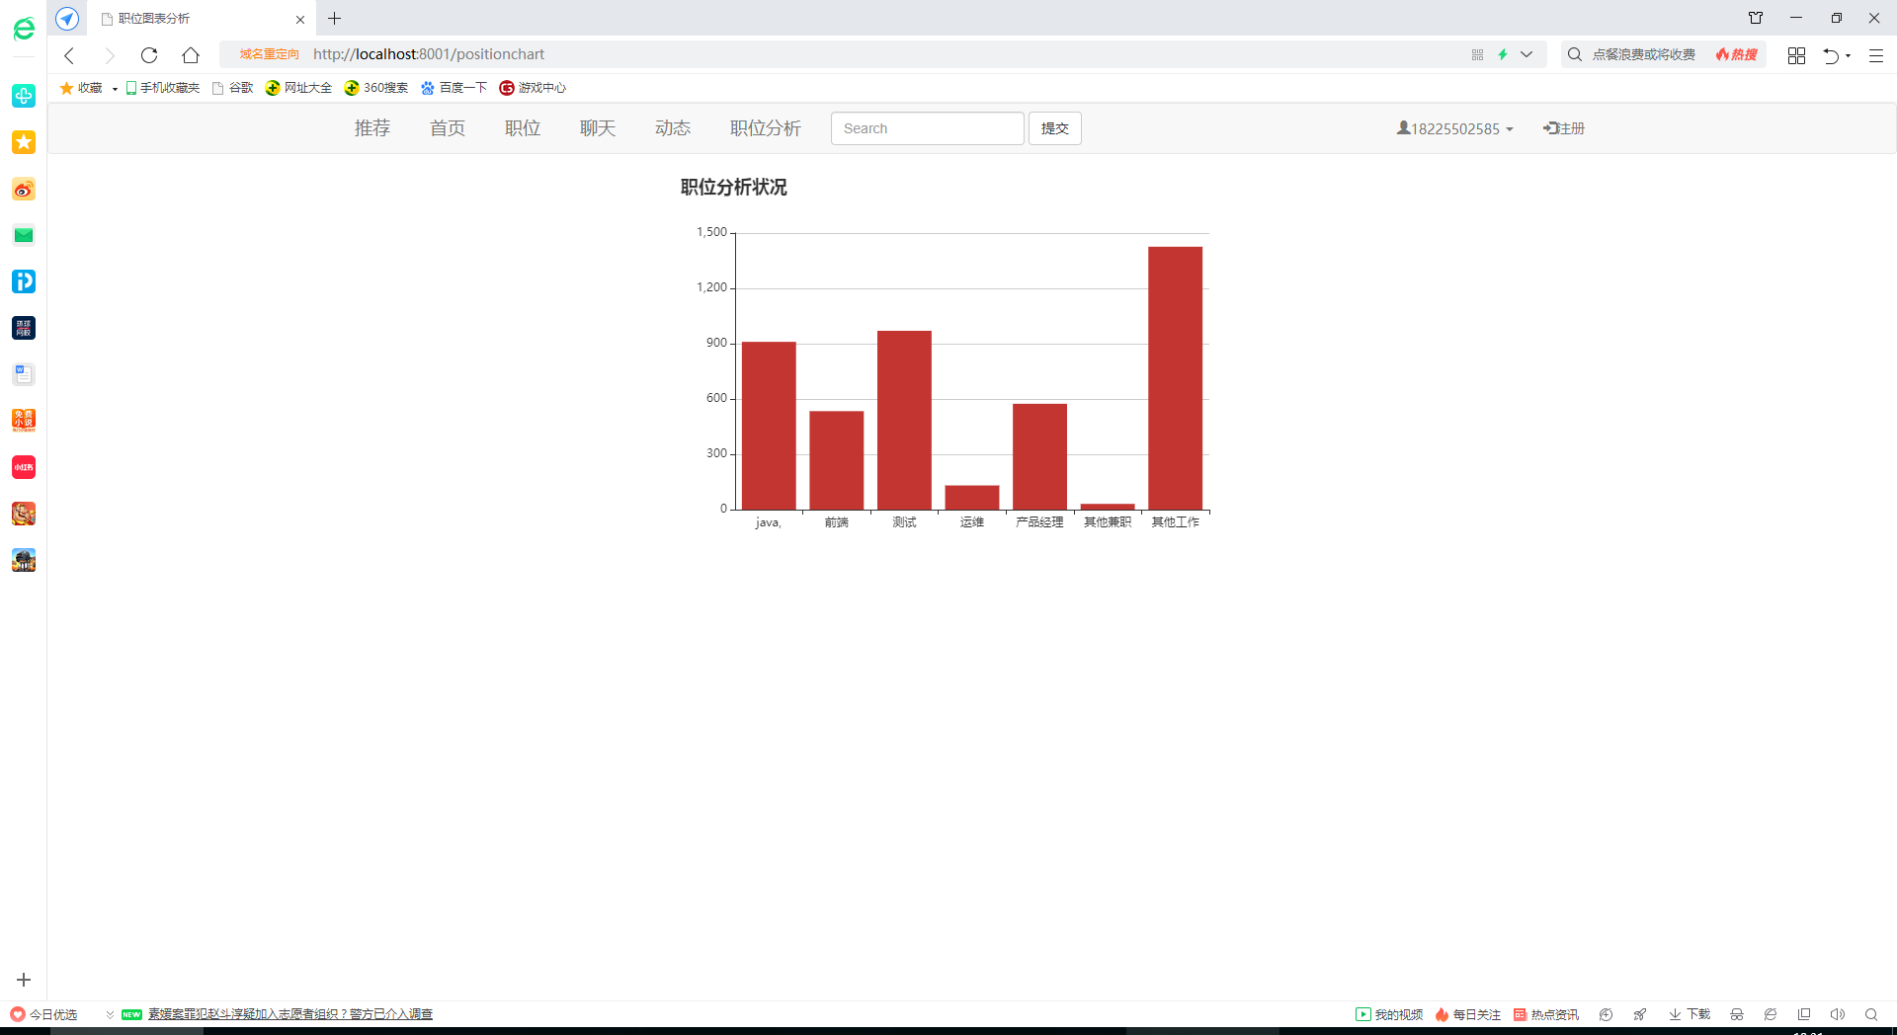
职位分析(获取es中职位进行统计)

Slide 17
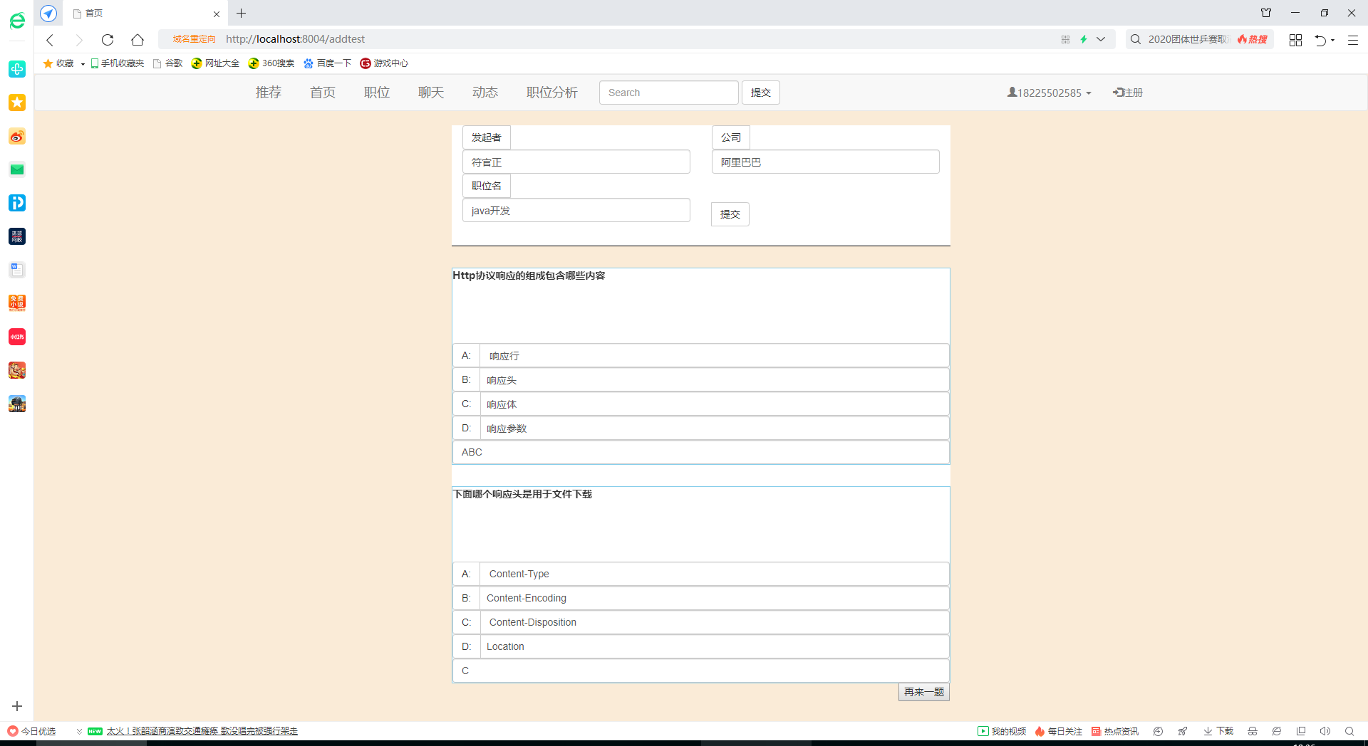
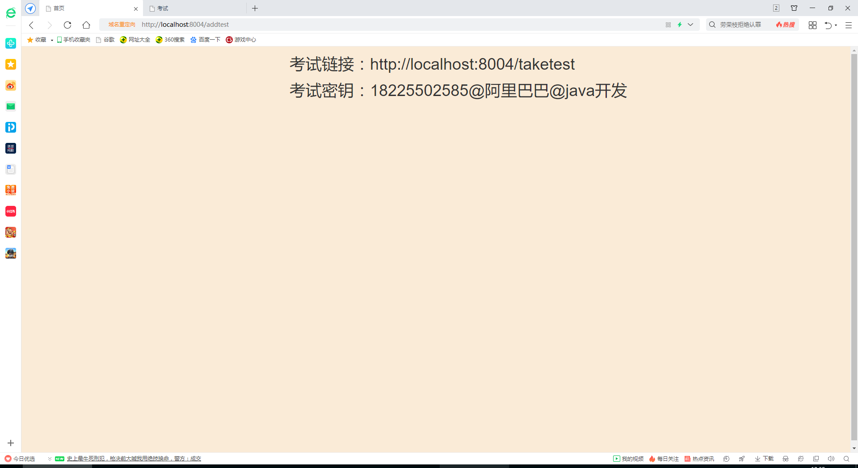
测试模块
添加测试卷子（保存在xslx）
添加成功之后生成开始链接以及密钥

Slide 18
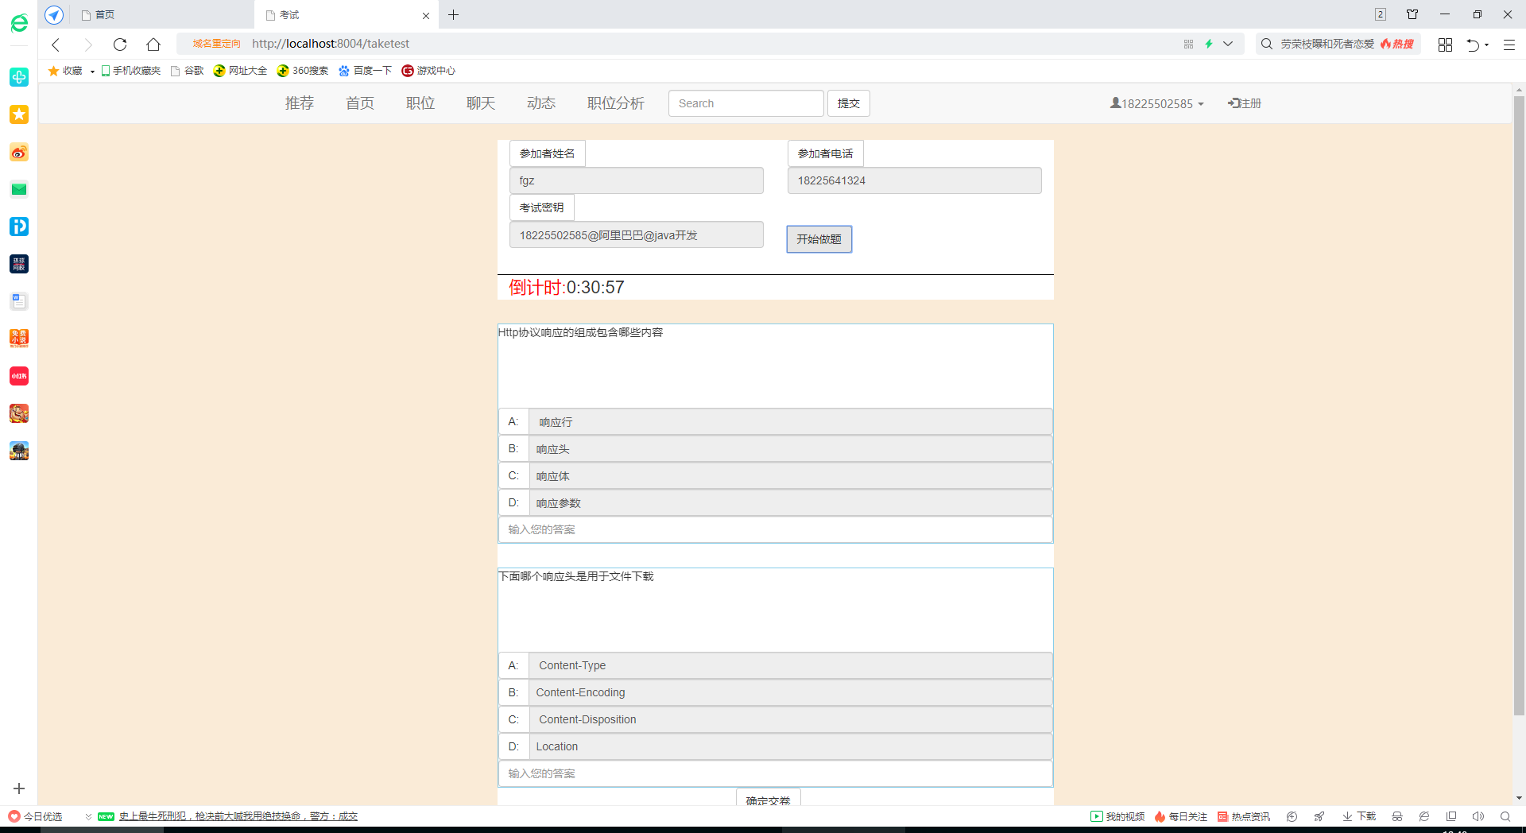
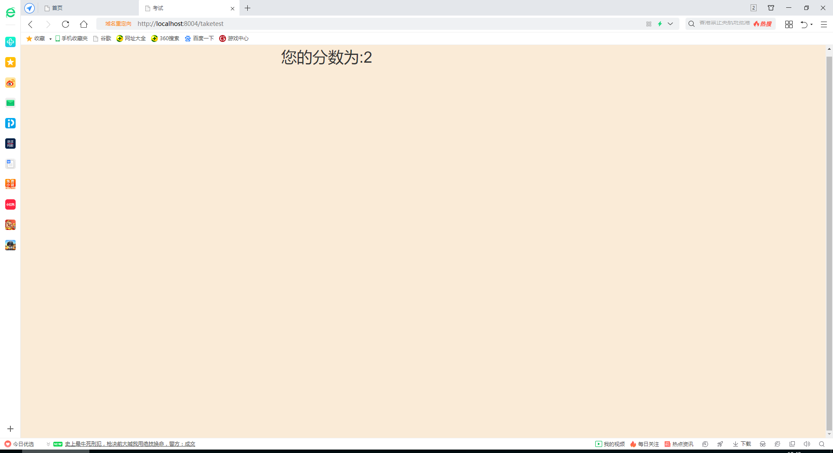
参加测试（根据试卷密钥读取xslx文件生成试卷,设有30秒倒计时,答题完之后生成分数,测试记录插入到数据库）

Slide 19
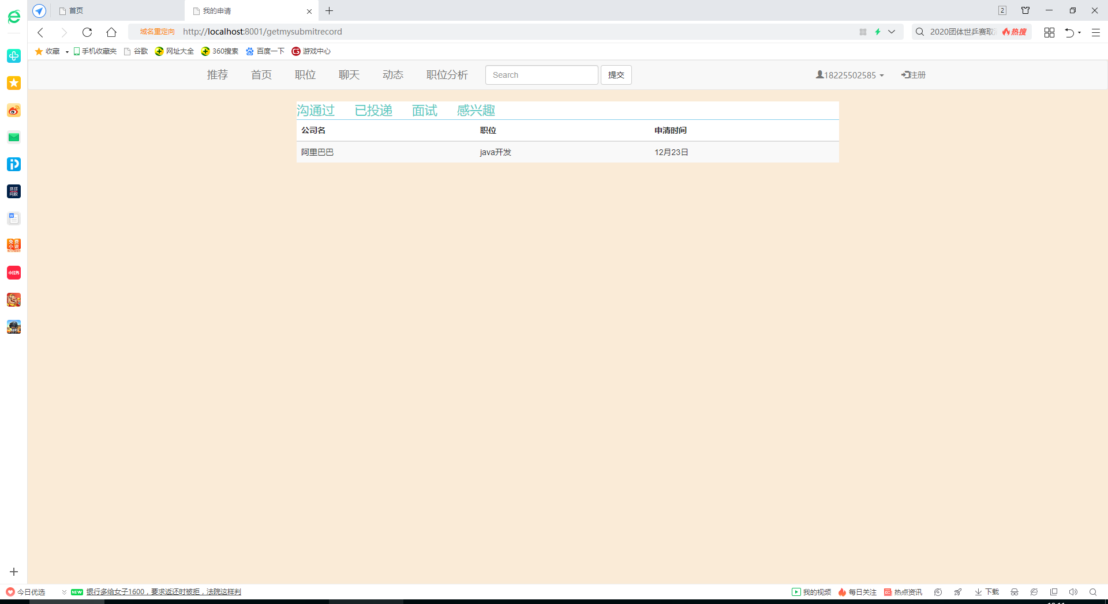
查看测试记录

Slide 20
完善方向
技术点：rabbitMQ,沙箱支付
功能:
聊天增加语音通话功能
聊天可一键发送pdf简历
增加多条件搜索职位
提供求职攻略书籍(pdf）,系统管理员审核通过之后，可以定价,求职者购买书籍、以及交易，提供转账功能。
给予当前职位分析并给出求职建议。

